Slide 1
Periódico digital “buenas nuevas” Programación web i
Allende Rodrigo
Arce Kessler Kevin
Campos Marcos Ulises
Gigena Parola Fernando Gastón
Rubini Maximiliano
Salomon Yamil Eloy
Tesio María Antonella

Slide 2
Índice del proyecto
Contenido | Página
Validación de campos vacíos mediante Boostrap y JavaScript | 3
Creación de una función con JavaScript para calculo de fechas | 5
Botón enviar en formulario y Alert | 6
Mostrar en pantalla datos procesados | 7
Eventos de JavaScript para interacción con el DOM | 8
Cambio de imagen | 8
Cambio de texto | 9
Publicación del sitio en hosting gratuito | 10

Slide 3
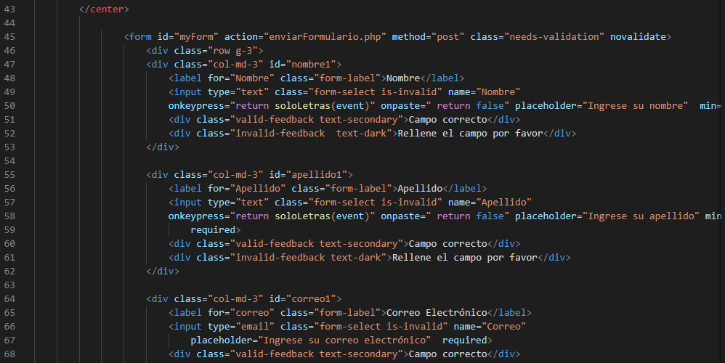
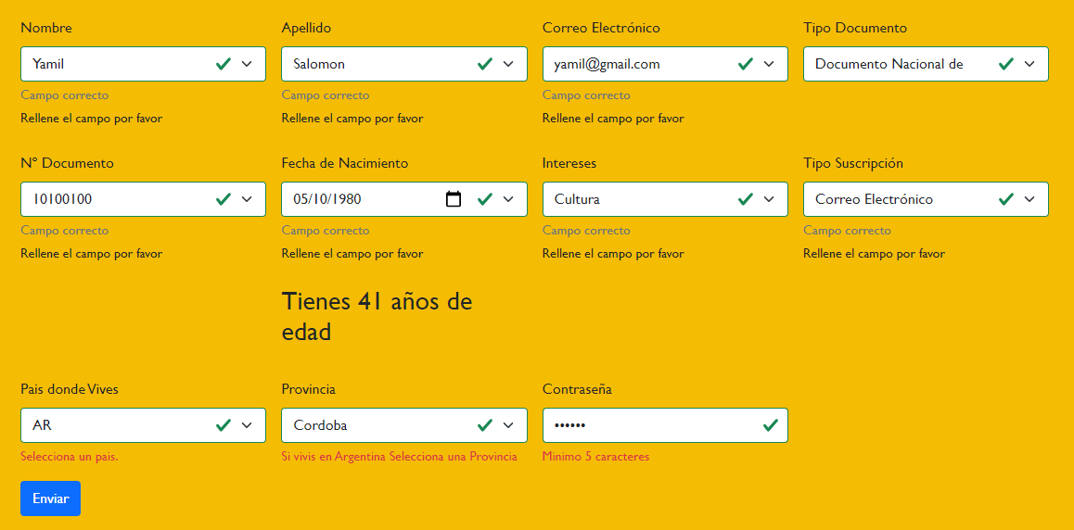
Validación de campos vacíos mediante Boostrap y JavaScript
Se encuentra en “Formulario.html” entre las filas 43-418.
Los campos se validan a través de la función "validarFormulario()”
Los campos se valida se validan de la siguiente manera:
Nombre y Apellido: mínimo 2 caracteres y máximo 15 caracteres
Mail: valida con type = “e-mail”
Documento: valida con campo numérico
Fecha: valida con dia/mes/año
Tipo de documento, intereses, tipo de suscripción, país y provincia: validan con lista desplegable
Contraseña: con type password y mínimo de 5 caracteres

Slide 4
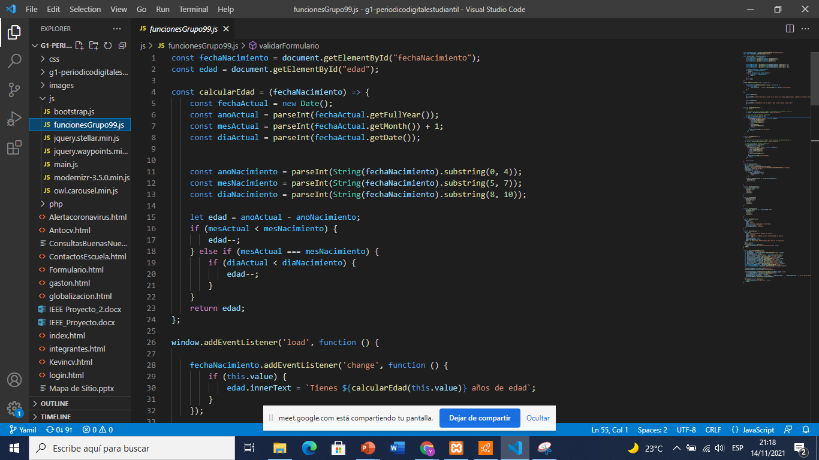
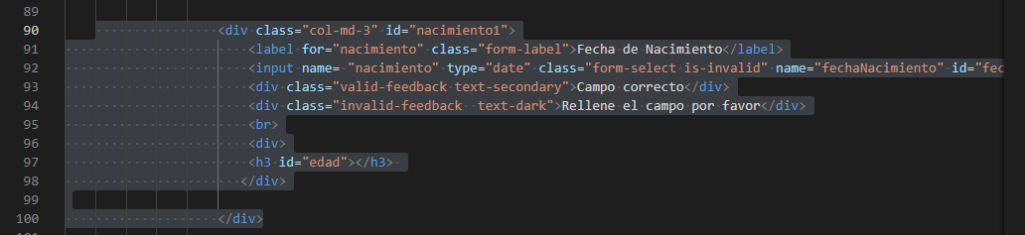
Validación de campos vacíos mediante Boostrap y JavaScript
En la página funcionesGrupo99.js se encuentra la función para el cálculo de la edad que luego se visualiza en el formulario (filas 1-34)
En la página Formulario, en la filas 90-100 se encuentra el id=“edad” que referencia la página de JavaScript “funcionesGrupo99.js”

Slide 5
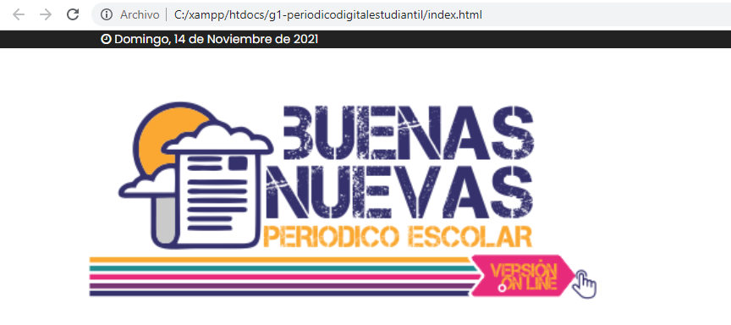
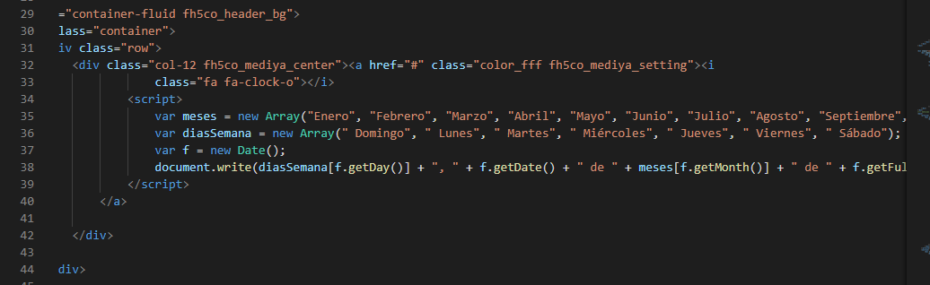
Creación de una función con JavaScript para calculo de fechas
En la línea 35-40 de la página “index.html” se encuentra dicha función que indica:
Día de la semana
Fecha compuesto día, mes y año.
Dicha función se puede visualizar en todas las páginas del sitio.

Slide 6
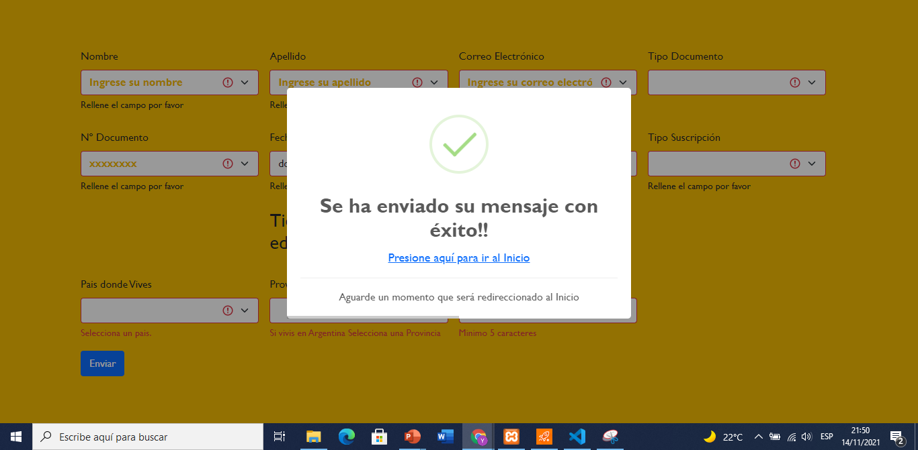

Botón enviar en formulario y Alert
El botón enviar se encuentra al final del formulario. Cuando los datos fueron cargados exitosamente, se recibe el siguiente Alert: “Se ha recibido su mensaje con éxito”
Luego aparece una página con un mensaje indicando que se redirecciona automáticamente a la página de inicio.

Slide 7
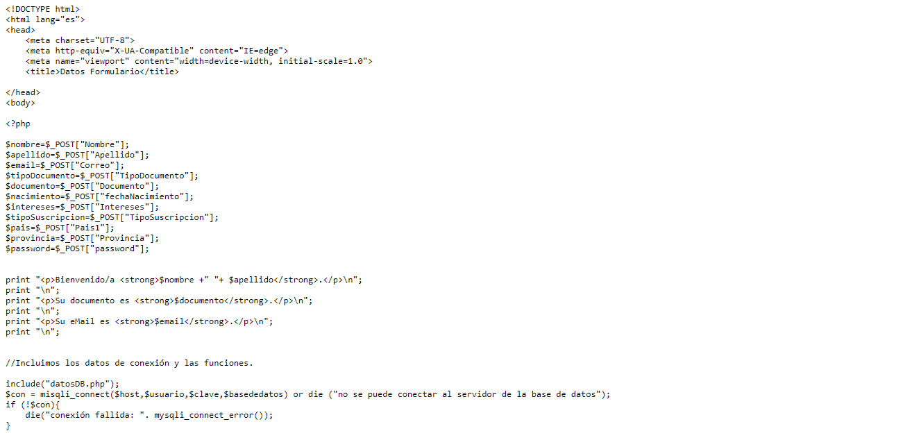
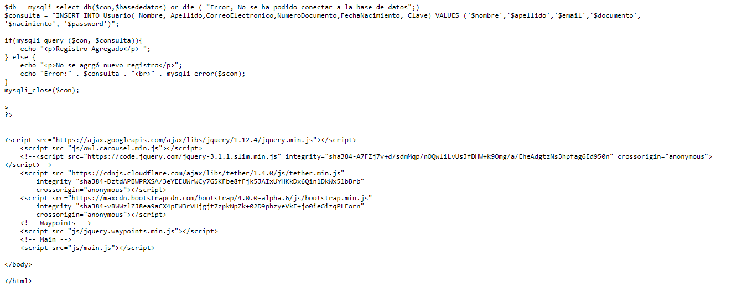
Mostrar en pantalla datos procesados
La visualización en pantalla de los datos se realizó en función al tutorial subido en la página de ISPC. A pesar de ello, se observaron inconvenientes al momento de querer exponer los datos de registro. Se incluye print de pantalla de la página “php”.
g1-periodicodigitalestudiantil/php/enviarFormulario.php

Slide 8
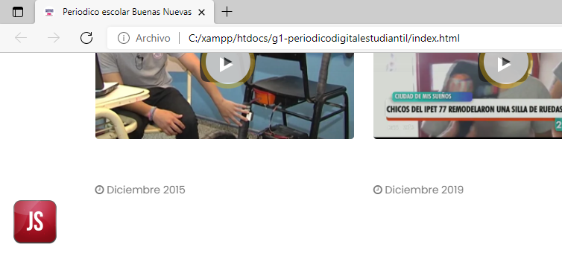
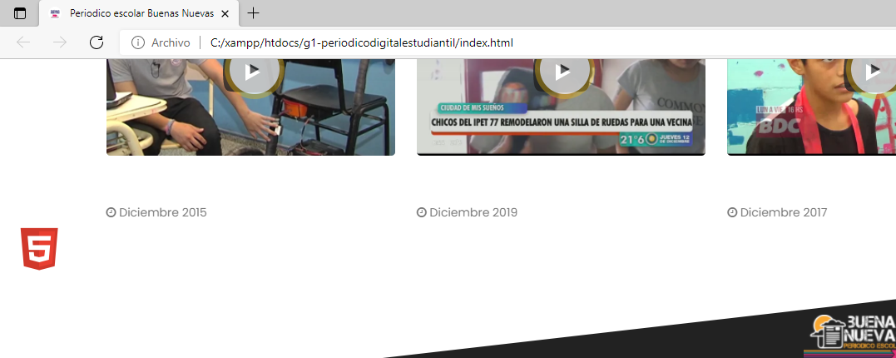
Eventos de JavaScript para interacción con el DOM
En el sitio se pueden visualizar 2 eventos de ratón. El primero en la página “index.html” en donde se produce un cambio de imagen. Al pasar el ratón por la imagen JS (JavaScript) luego se puede visualizar otra imagen 5 (HTML). El código utilizado se puede visualizar al final de este slide.

Slide 9
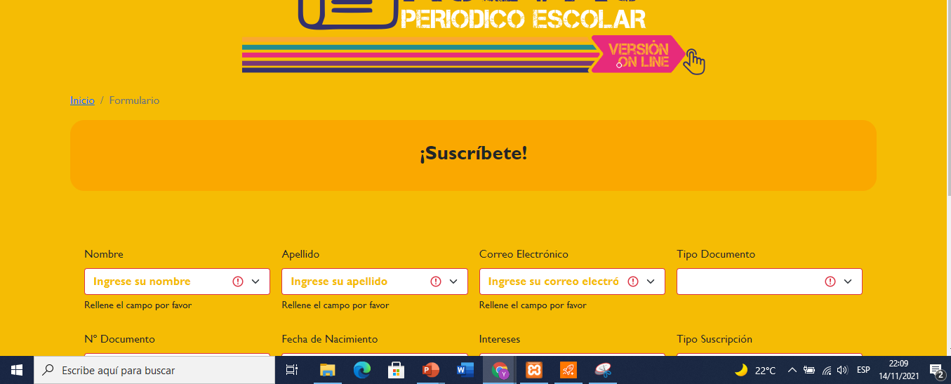
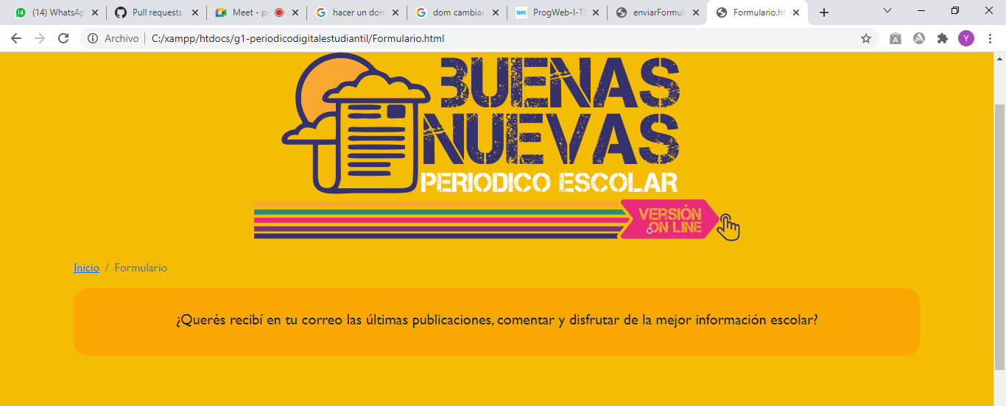
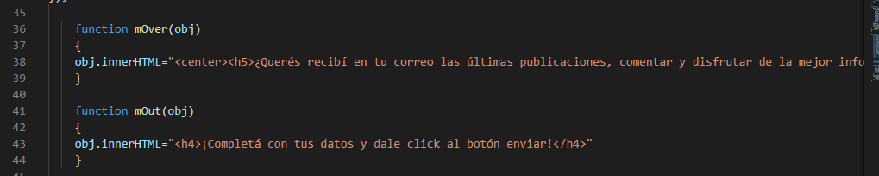
Eventos de JavaScript para interacción con el DOM
El segundo evento se encuentra en la página la página “formulario.html” donde se produce un cambio en el texto. Presenta el mensaje original “¡Suscríbete!” y luego al pasar el ratón por el texto, se puede visualizar “¿Querés recibir en tu correo las últimas publicaciones, comentar y disfrutar de la mejor información escolar?.
El código se puede visualizar en la página funcionesdeGrupo99.js en las filas 36 a la 44.

Slide 10
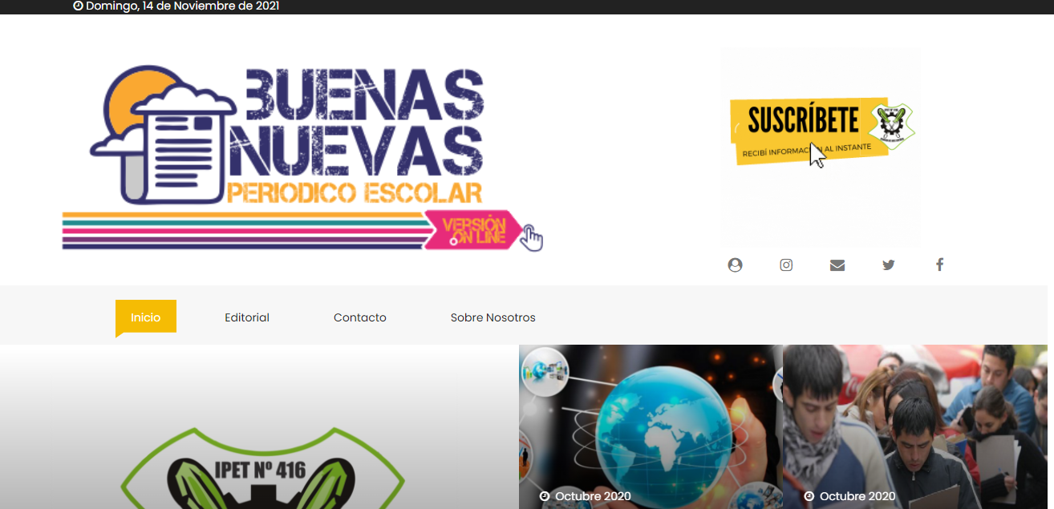
Publicación del sitio en hosting gratuito
El hosting gratuito utilizado es “atwebpages”. Para acceder al mismo se debe utilizar el siguiente URL:
http://buenasnuevasperiodicoescolar.atwebpages.com/

